Slide 1
중증응급환자 전담 응급의료센터 운영모형 개발
- 시뮬레이션을 바탕으로
임종욱¹, 조윤형¹, 유재상¹, 홍기정², 김기홍², 임혁재², 송경준³, 이경원³, 홍유석¹
¹서울대학교 산업공학과&산업시스템혁신연구소, ²서울대병원 응급의학과, ³서울특별시 보라매병원
¹yhong@snu.ac.kr

Slide 2
연구 배경
응급의료기관의 만성적인 과밀화
비중증 환자들의 높은 비중 → 중증응급환자 처치가 골든타임 안에 이루어지지 못함
KTAS 1,2 : 11% (중증 환자) < KTAS 3,4,5 : 89% (비중증 환자)
코로나19로 인한 응급실 과밀화 가중
연구의 필요성
응급의료기관에 내원하는 비중증 환자 유입에 대한 개입 필요
중증응급환자 수용을 위주로 하는 응급의료기관 모형 개발

Slide 3


연구 개요
연구 목적
중증응급환자 전담 응급의료센터 도입 시 의료체계에 미칠 효과 및 영향을 분석
기존
개선안
중증 응급환자
非중증 응급환자
권역응급센터
/ 중증응급의료센터
비권역응급센터
/ 비중증응급의료센터
연구 결과
시뮬레이션 모형 구축을 통해 정책의 효과를 정량적으로 도출
서울 소재의 병원들 중 일부를 중증응급환자 전담 응급의료센터로 전환
내원 환자 수, 환자들의 체류 시간, 대기 시간의 지표 산출
중증응급환자 전담 응급의료센터
적정 수 / 대상 병원 탐색

Slide 4
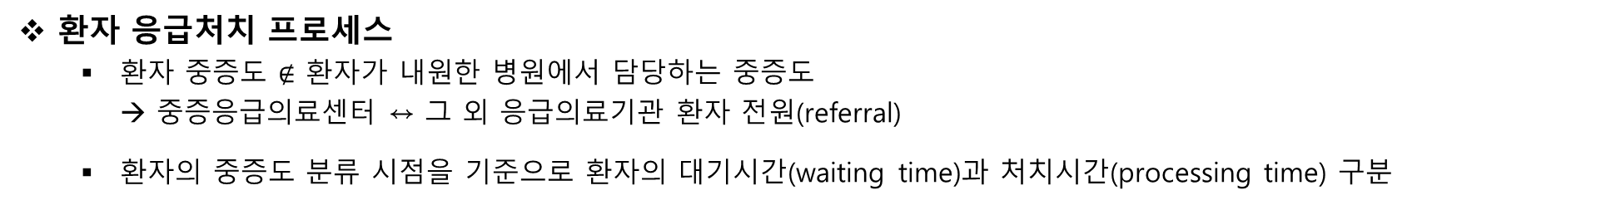
시뮬레이션 내 행위자(Agent) 설정
Discrete event simulation 활용
응급실에 내원하는 환자를 시뮬레이션 내 행위자로 간주
환자의 발생부터 소멸까지의 사건(event)을 추적
환자 응급처치 프로세스
환자 중증도 $∉$ 환자가 내원한 병원에서 담당하는 중증도 → 중증응급의료센터 ↔ 그 외 응급의료기관 환자 전원(referral)
환자의 중증도 분류 시점을 기준으로 환자의 대기시간(waiting time)과 처치시간(processing time) 구분
환자 전원
환자 발생
목적지 결정
병원 이송 및 내원
중증도 분류
응급처치 및 퇴원
환자 체류시간
환자 대기시간
환자 응급처치시간

Slide 5


시뮬레이션 내 자원(Resource) 설정
Resource = 응급의료센터
Capacity : 병원 내 응급실 병상 수
환자의 중증도에 따라 응급처치 시간이 확률적으로 결정
응급의료센터 분류
중증응급환자 전담 응급의료센터
그 외 응급의료기관
병원 내 대기 상황에 대한 가정
1 queue(하나의 대기열)
Infinite queue capacity
FIFO (First In First Out)

Slide 6
전원 논리 모델링
중증환자 / 비중증환자 별 전원 기준
중증환자
신속한 처치를 우선적으로 고려 거리순으로 배정 실시간 체류 환자수를 추가적으로 고려
비중증환자
시간적인 압박이 상대적으로 떨어짐 권역 내 임의의 그 외 응급의료기관으로 이송
최초 내원한 병원과 환자 중증도가 불일치하는 경우
비중증 환자
동일 권역 내 비중증응급 의료센터들에 대해 임의 배정
비중증응급의료센터
중증 환자
가장 가까운 중증응급의료센터
체류 환자수 기준
임계치 이하
중증응급의료센터
임계치 초과
모든
중증응급의료센터 기준 미충족
다음 거리 병원 탐색
권역 내 체류 환자 수가
가장 적은 중증응급의료센터

Slide 7
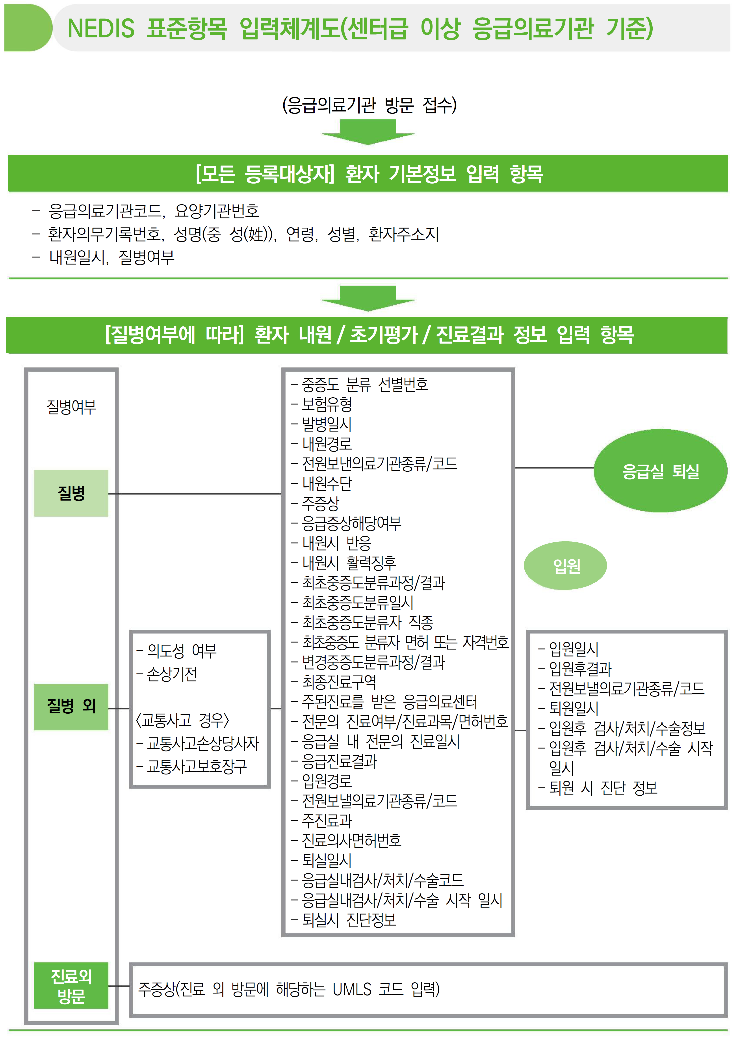
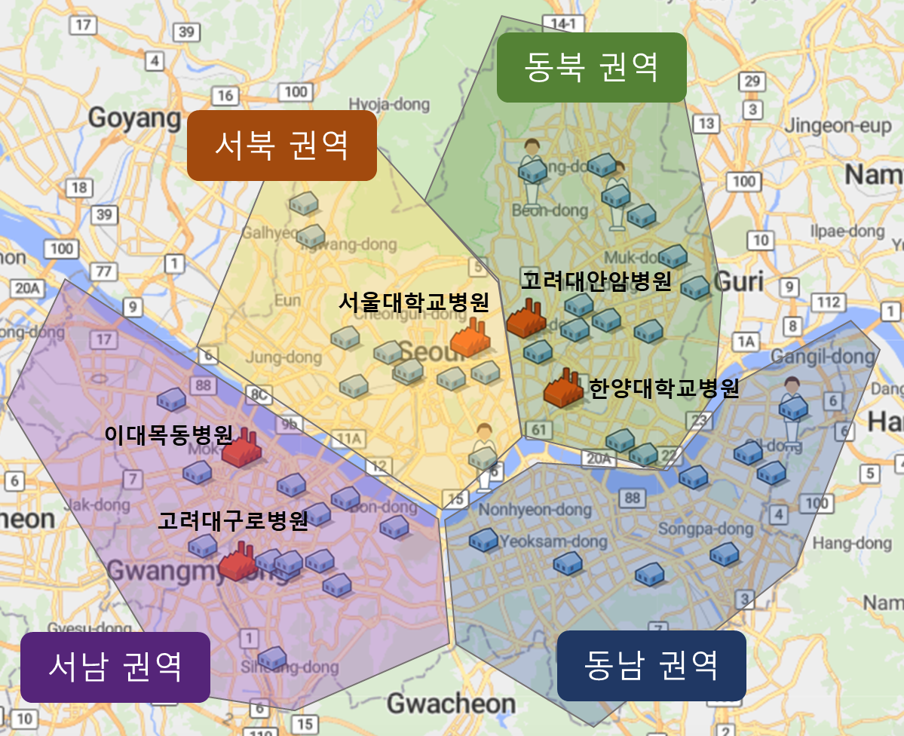
시뮬레이션 자료원
데이터 출처: 국가응급진료정보망(NEDIS)에 기록된 환자 정보
NEDIS: 전국 응급의료기관으로부터 전송되는 진료 관련 정보를 실시간으로 수집한 자료
데이터의 범위
2017년 한 해 동안 발생한 응급환자의 진료기록
서울 소재의 병원에 내원한 응급환자
응급의료센터 위치 정보
도로명 주소 활용
권역 별 응급의료기관 배치 현황
NEDIS 표준항목 (출처: 중앙응급의료센터)

Slide 8
환자 중증도 분류
분석에 활용한 NEDIS 내 Feature list
한국형 응급환자 분류도구(Korean Triage and Acuity Scale; KTAS)를 기준으로 중증도 분류
Feature | Description
EMAR | 의료기관지역(서울)
ORG_TYPE | 의료기관종별
ORG_NAME | 의료기관명
INDT, INTM | 내원일자, 내원시간
KTDT, KTTM | 중증도 분류일자, 분류시간
OTDT, OTTM | 퇴실일자, 퇴실시간
KTS1 | 최초 중증도 분류결과
VOXS | 내원 시 산소포화도
HIBP | 내원 시 수축기혈압
RESP | 내원 시 환자 반응
DEPT | 전문의진료과목
EMRT | 응급진료결과
ER_DIAG | 퇴실진단코드
NEDIS 내 KTS1 등급 : 1,2,3,4,5
KTAS 3등급 → 6~12 분석 환자군으로 추가 분류
No | 분석 환자군
1 | 전체 환자 중 KTAS 1
2 | 전체 환자 중 KTAS 2
6 | 전체 환자 중 KTAS 3-접수 단계 활력징후 이상(sBP<90mmHg or SpO2<90%)
7 | 전체 환자 중 KTAS 3-접수 단계 의식상태 이상
8 | 전체 환자 중 KTAS 3-특정 임상과 진료필요
9 | 전체 환자 중 KTAS 3-소아과 진료필요
10 | 전체 환자 중 KTAS 3-산부인과 진료필요
11 | 전체 환자 중 KTAS 3-응급주진단명 상 심근경색
12 | 전체 환자 중 KTAS 3-응급주진단명 상 뇌졸중(출혈/허혈)

Slide 9
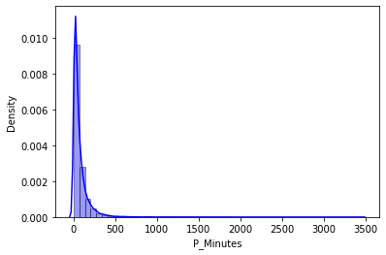
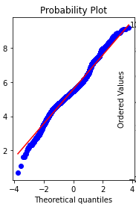
환자 응급처치 시간의 추정
KTAS 3등급 내 분석환자군 분류
KTAS 3등급 환자에 대해 복수의 분석환자군 중첩 가능
체류 시간의 중앙값이 가장 큰 등급으로 분석환자군 결정 Eg. 6,7,12 환자군에 해당하는 환자 → 7번째 환자군 부여
No | 분석 환자군 | LOS, median (q1-q3)
1 | 전체 환자 중 KTAS 1 | 123 (59-279)
2 | 전체 환자 중 KTAS 2 | 210 (123-369)
6 | 전체 환자 중 KTAS 3-접수 단계 활력징후 이상 | 182 (107-305)
7 | 전체 환자 중 KTAS 3-접수 단계 의식상태 이상 | 295 (179-527)
8 | 전체 환자 중 KTAS 3-특정 임상과 진료필요 | 249 (155-429)
9 | 전체 환자 중 KTAS 3-소아과 진료필요 | 164 (92-265)
10 | 전체 환자 중 KTAS 3-산부인과 진료필요 | 192 (112-310)
11 | 전체 환자 중 KTAS 3-응급주진단명 상 심근경색 | 175 (93-352)
12 | 전체 환자 중 KTAS 3-응급주진단명 상 뇌졸중(출혈/허혈) | 210 (138-329)
환자 응급처치 시간의 추정
환자 체류 시간
병원 분류(권역센터 vs. 非권역센터) 별
KTAS 등급 별 응급처치 시간의 확률 분포를 추정
환자 대기 시간
환자 응급처치 시간
병원 내원
KTAS 분류
응급처치 및 퇴원
로그 정규분포
(lognormal distribution)
Eg. 권역응급의료센터에 내원한 KTAS 5등급 환자들의 응급처치 시간이 로그평균 3.74인 로그정규분포를 따름

Slide 10
개소수 선정 시뮬레이션
실험 목표: 권역당 필요한 중증응급환자 전담 응급의료센터 개소수의 산출 및 병원 선정
시뮬레이션 시간 설정
Output measure
시뮬레이션 기간 : 1년 (2017년)
시간 단위 : 1분
평균 체류 환자 수
기준치(실시간 체류 환자 수 12.1명)를 초과하는 횟수
환자 평균 LOS (Length of Stay, 체류시간)
환자 평균 대기 시간
Entity (환자) 설정
권역 간 환자 이동 불가
중증에 해당하는 KTAS 등급 : 1,2,6,7,11,12등급
Resource (의료기관) 설정
병상 수가 많은 병원 순서로 중증응급의료센터 지정
기존 병원 분류 체계와 무관

Slide 11
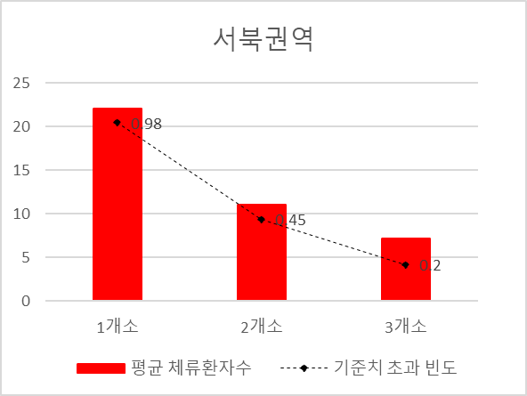
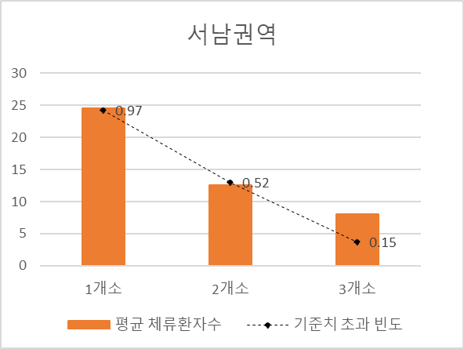
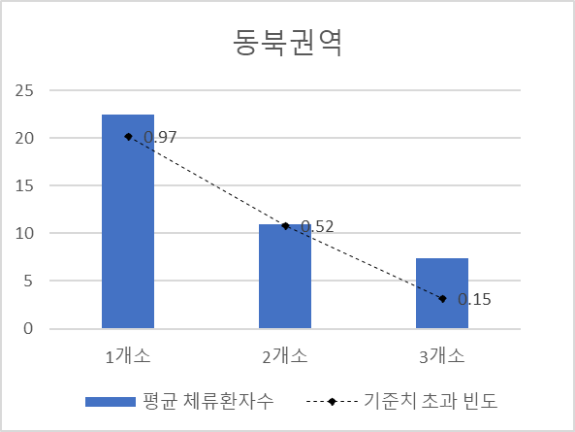
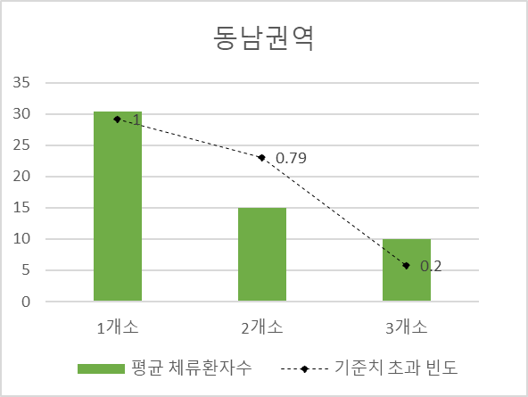
중증응급의료센터 개소수 변화에 따른 주중 체류환자수 분석
 |  | 1개소 | 2개소 | 3개소
서북권역 | 평균 체류환자수 | 22.02 | 11.03 | 7.14
 | 기준치 초과 빈도* | 0.98 | 0.45 | 0.2
서남권역 | 평균 체류환자수 | 24.59 | 12.53 | 8
 | 기준치 초과 빈도 | 0.97 | 0.52 | 0.15
동북권역 | 평균 체류환자수 | 22.46 | 10.98 | 7.38
 | 기준치 초과 빈도 | 0.97 | 0.52 | 0.15
동남권역 | 평균 체류환자수 | 30.36 | 15.03 | 10
 | 기준치 초과 빈도 | 1 | 0.79 | 0.2
* 중증응급의료센터 적정 평균 체류환자수 12.1명을 초과한 시간의 빈도

Slide 12
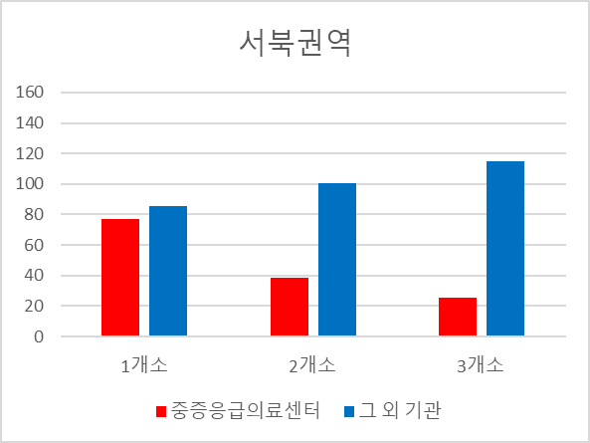
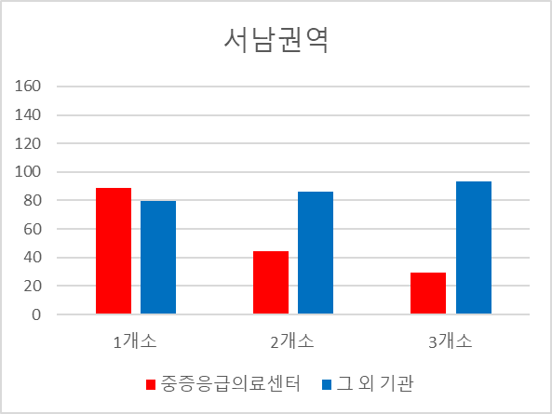
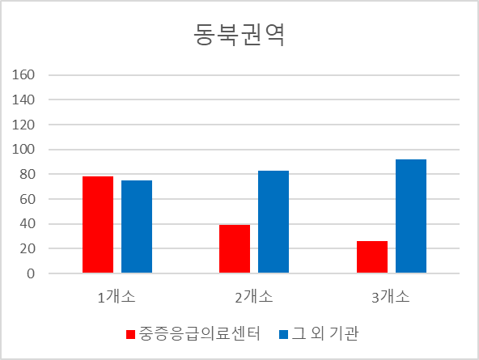
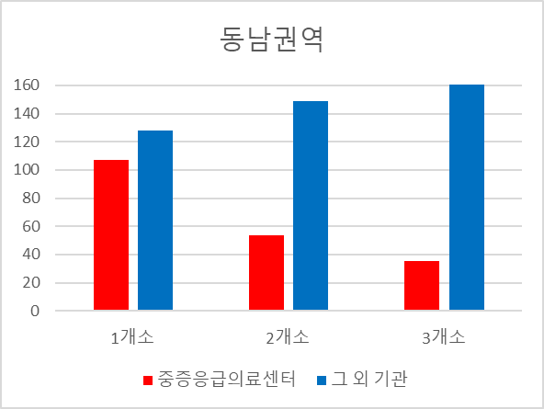
중증응급의료센터 개소수 변화에 따른 주중 일평균 내원환자수 분석
 |  | 1개소 | 2개소 | 3개소
서북권역 | 중증응급의료센터 | 76.82 | 38.41 | 25.61
 | 그 외 기관 | 85.57 | 100.30 | 115.06
서남권역 | 중증응급의료센터 | 89.07 | 44.49 | 29.69
 | 그 외 기관 | 79.68 | 85.88 | 93.14
동북권역 | 중증응급의료센터 | 78.48 | 39.24 | 26.16
 | 그 외 기관 | 75.17 | 82.83 | 92.10
동남권역 | 중증응급의료센터 | 106.96 | 53.48 | 35.65
 | 그 외 기관 | 127.92 | 149.02 | 170.68

Slide 13
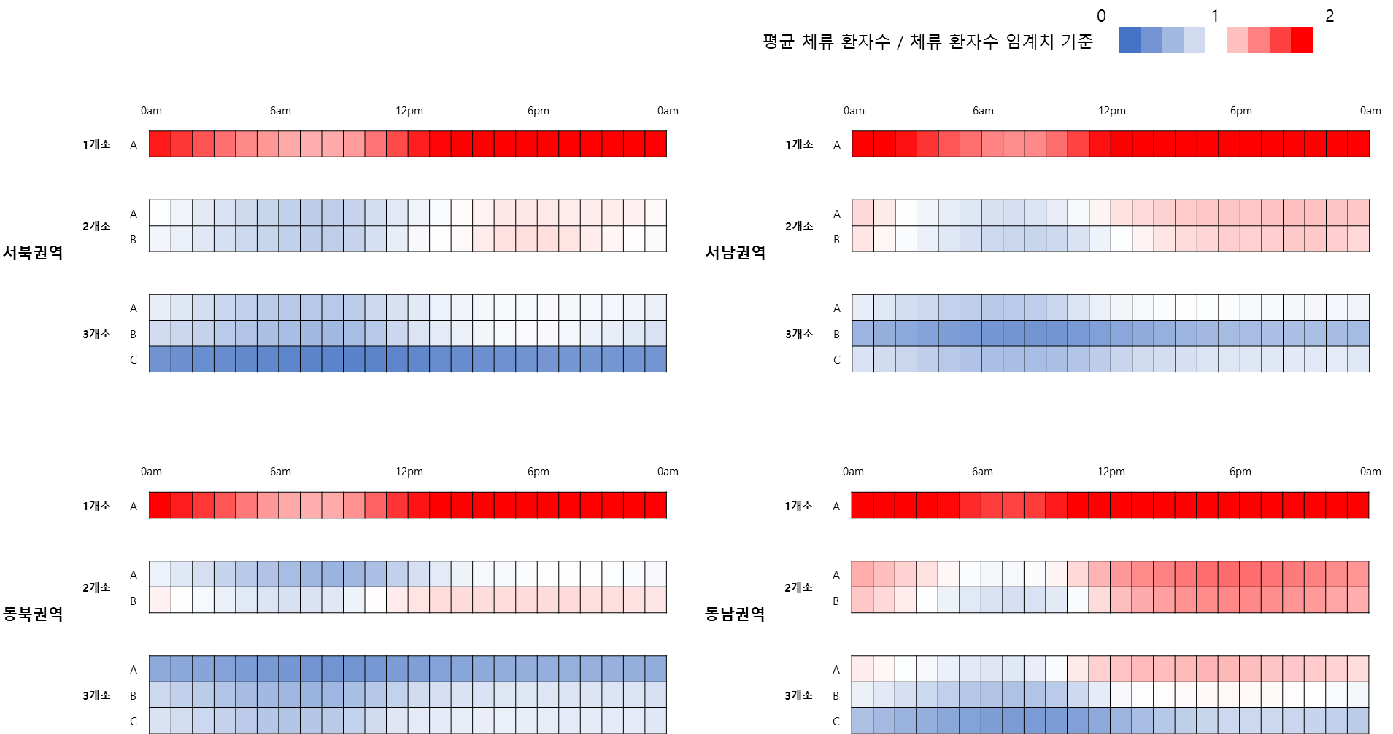
중증응급의료센터 개소수 변화에 따른 체류 환자수의 시간대별 분석

Slide 14
중증응급의료센터 개소수 변화에 따른 환자 평균 체류시간 및 대기시간 분석
 |  | 1개소 | 2개소 | 3개소
서북권역 | 평균 대기시간 | 4.54 | 1.60 | 0.89
 | 평균 체류시간 | 419.40 | 411.94 | 395.39
서남권역 | 평균 대기시간 | 5.13 | 4.05 | 1.83
 | 평균 체류시간 | 398.14 | 405.20 | 385.94
동북권역 | 평균 대기시간 | 9.10 | 5.89 | 2.73
 | 평균 체류시간 | 411.70 | 406.73 | 403.82
동남권역 | 평균 대기시간 | 6.07 | 4.83 | 3.93
 | 평균 체류시간 | 405.03 | 405.03 | 405.45
(단위 : 분)

Slide 15
중증응급의료센터 운영모형에 따른 효과 및 한계
 |  | 기존 의료체계 (권역응급의료센터) | 새로운 정책 반영 의료체계 (중증응급의료센터) | 변화율 (효과 비율)
서북권역 (2개소) | 평균 체류환자수 | 29.59명 | 11.03명 | 62.7%
 | 평균 내원환자수 | 178.94명 | 38.41명 | 78.5%
서남권역 | 평균 대기시간 | 5.38분 | 1.60분 | 70.3%
 | 평균 체류시간 | 230.95분 | 411.94분 | 78.4%
서남권역 (2개소) | 평균 체류환자수 | 20.68명 | 12.53명 | 39.4%
 | 평균 내원환자수 | 126.96명 | 44.49명 | 65.0%
동남권역 | 평균 대기시간 | 4.05분 | 1.08분 | 73.3%
 | 평균 체류시간 | 225.52분 | 405.20분 | 79.7%
동북권역 (2개소) | 평균 체류환자수 | 31.55명 | 10.98명 | 65.2%
 | 평균 내원환자수 | 358.22명 | 39.24명 | 89.0%
동남권역 | 평균 대기시간 | 33.55분 | 5.89분 | 82.4%
 | 평균 체류시간 | 227.00분 | 406.73분 | 79.2%
동남권역 (3개소) | 평균 체류환자수 | 15.68명 | 10.00명 | 36.2%
 | 평균 내원환자수 | 99.78명 | 35.65명 | 64.3%
 | 평균 대기시간 | 3.93분 | 0.65분 | 83.5%
 | 평균 체류시간 | 216.19분 | 405.45분 | 87.5%
정책 변경 효과 및 최종 모형 결과
비중증 환자의 감소로 인한
평균 체류환자 수 감소
평균 내원환자 수 감소
평균 대기시간 감소
중증 환자의 증가로 인한
평균 체류시간 증가
중증응급환자의 즉각적 응급처치 가능
그 외기관과의 trade-off 고려하여 최종 개소수 선정
한계
What-if 분석을 활용한 과거 데이터 재연
그 외 기관, 무제한 병상 수 가정
병원 내의 자원을 병상 수로만 한정
응급실 과밀화 해결 →
중간 글 대체안 1)
중증응급환자의 즉각적 응급처치 가능
➔ 골든 타임 내에 중증응급환자의 응급처치 용이
중간 글 대체안 2)
그 외기관과의 trade-off 고려하여 최종 개소수 선정

